Slide 1
LOT SIZING PROBLEM
GP27– PROBLEME DE LOT SIZING
LAMRISS AYOUB _ MAZOUZ DJABIR
A23

Slide 2
Sommaire:
I. Contexte générale du problème et la solution proposée .
II. Développement du modèle mathématique(problème d'optimisation...).
III. Mise en application du modèle par le langage python(solution)
IV.
Analyse de sensibilité (influence de chaque paramètre D?,K_m?,n?,q?) et conclusion générale .

Slide 3
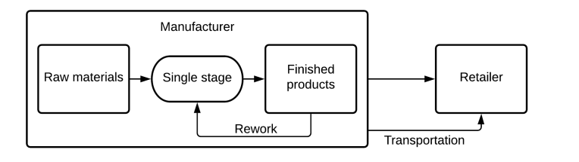
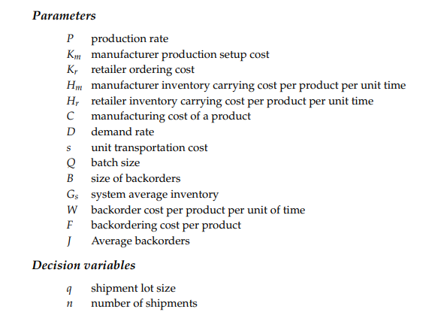
GP27_lot sizing problem
Contexte:
Hypothèses :
Introduction du modèle:
○Les taux de demande et de production sont constants et connus sur l’horizon de planification. Le taux de production est supérieur au taux de demande ( P > D ), donc pas de pénurie.
○Après chaque cycle de production, les produits sont examinés à 100 % au niveau de la fabrication et les coûts de sélection sont ignorés.
○Deux types de coûts de commande en souffrance sont considérés. Linéaire, c'est-à-dire que le coût des commandes en souffrance est appliqué à la commande en souffrance moyenne, et fixe, c'est-à-dire que le coût des commandes en souffrance est appliqué au niveau maximum des commandes en souffrance.
○Il n’y a pas de rebut dans le cycle et tous les produits défectueux sont retravaillés pour fabriquer des produits de qualité parfaite.
○Le stock de départ est suffisant pour répondre à la demande du détaillant au cours du premier cycle de production.
○Un seul type d’élément est pris en compte dans le développement du modèle.
○Les frais de portage ou de détention sont pris en compte pour l'inventaire moyen.
○La production et la reprise sont effectuées dans le même système de fabrication au même rythme de production.

Slide 4


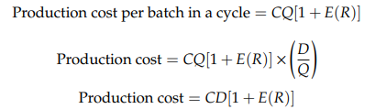




GP27_lot sizing problem
Formulation du coût totale:
Les coûts qui interviennent:

Slide 5
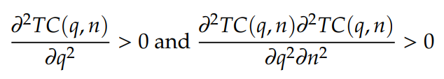
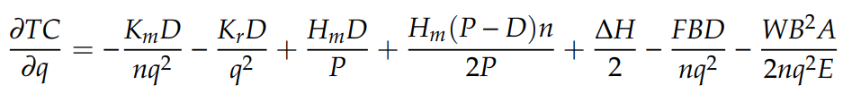

GP27_lot sizing problem
Le coût totale :
(1)
Problème d'optimisation:
Convexité d'une fonction à deux variables (ici les variables de décision n et q):
Avant tout, il faut s'assurer que la fonction est convexe et qu’il admet un extremum (ici un minimum):
pour minimiser le coût total, la matrice hessienne du deuxième ordre est défini positive, ce qui implique que tous les principaux mineurs sont positifs. De plus, pour ce problème, les conditions suffisantes sont les suivantes :
En prenant la dérivée partielle de l'équation (1) par rapport à q et n:
(2)
(3)

Slide 6
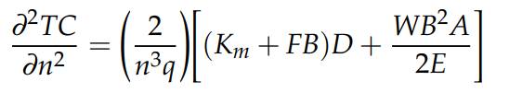
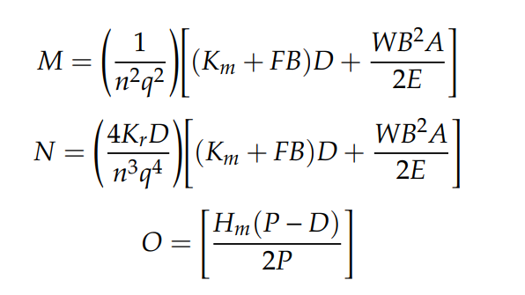


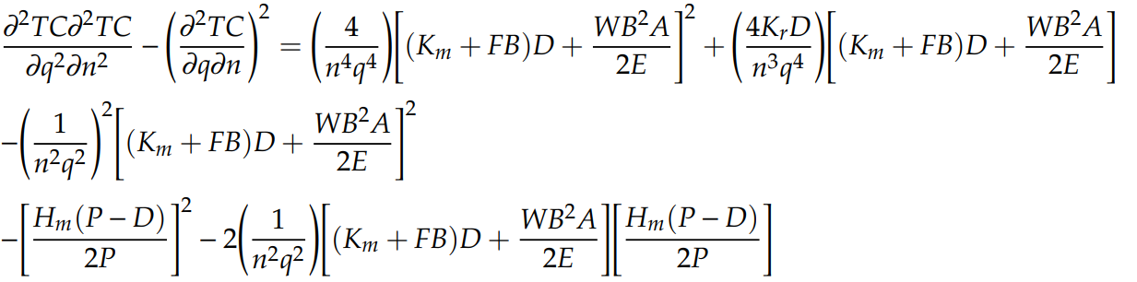
GP27_lot sizing problem
Calculons le déterminant de la matrice hessienne pour vérifier la condition de convexité:

Slide 7
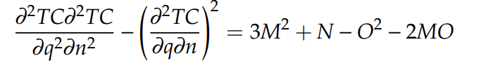


GP27_lot sizing problem
Changement de variable (pour simplification):
Il suffit de vérifier alors que :
Cherchons l'optimum, les conditions nécessaires sont:

Slide 8
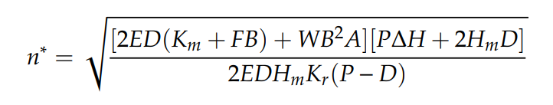

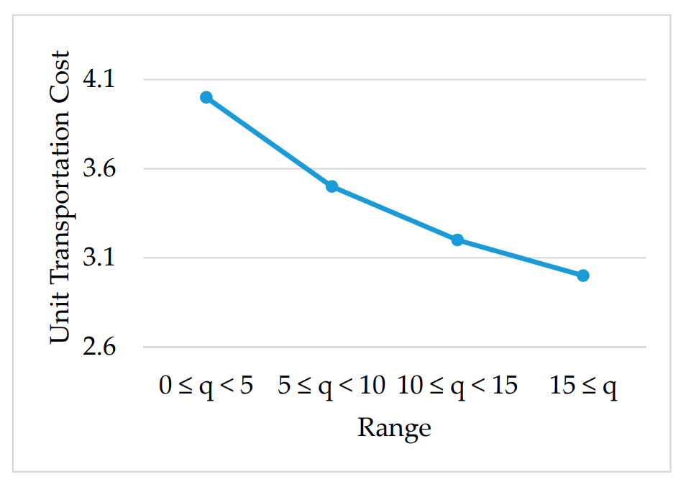
GP27_lot sizing problem
Après la résolution des équations nous trouvons:
Le coût minimale devient:
Calcul du coût de transport
S_i:

Slide 9

GP27_lot sizing problem
Implémentation de la solution par langage Python:
import numpy as np
from itertools import accumulate
import matplotlib.pyplot as plt
# Define the constants
P = 550
K_m = 50
D = 300
K_r = 10
H_m = 50
H_r = 30
F = 0.05
B = 33
W = 0.002
A = 0.07
E = 0.05
C = 7
# Define the formulas for n, q, and TC
def calculate_n(P, K_m, F, B, D, delta_H, H_m, K_r, W, A, E):
return np.sqrt((2*E*D*(K_m+F*B)+W*(B**2)*A)*(P*delta_H+2*H_m*D)/(2*E*D*H_m*K_r*(P-D)))
def calculate_q(P, D, H_m, K_m, F, B, W, A, E, n):
return np.sqrt((8*E**2*P*D*H_m*(K_m+F*B)*(P-D)+4*E*P*D*W*(B**2)*A*H_m*(P-D)))/(2*n*E*H_m*(P-D))
def calculate_TC(K_m, K_r, D, n, q, H_m, P, delta_H, F, B, W, A, E, C, S_i):
return (K_m+n*K_r)*(D/(n*q))+H_m*(D*q/P+((P-D)*n*q)/(2*P))+delta_H*q/2+F*B*D/(n*q)+(W*B**2*A)/(2*n*q*E)+C*D*(2-A)+S_i*D
# Calculate the optimal values of n and q
delta_H = H_m - H_r
n_opt = calculate_n(P, K_m, F, B, D, delta_H, H_m, K_r, W, A, E)
q_opt = calculate_q(P, D, H_m, K_m, F, B, W, A, E, n_opt)
# Determine the unit transportation cost based on the value of q
S_i = 0
if q_opt < 5:
S_i = 4
elif q_opt < 10 and q_opt>=5:
S_i = 3.5
elif q_opt < 15 and q_opt>=10:
S_i = 3.2
else:
S_i = 3.1
# Calculate the total cost with the optimal values of n and q
TC_opt = calculate_TC(K_m, K_r, D, n_opt, q_opt, H_m, P, delta_H, F, B, W, A, E, C, S_i)
# Print the results
print(f"Optimal n: {n_opt}")
print(f"Optimal q: {q_opt}")
print(f"Unit transportation cost (S_i): {S_i}")
print(f"Total cost with optimal n, q, and S_i: {TC_opt}")
La solution donnée par Python est :
n_opt=4 , q_opt=9 et TC_opt=6611 USD

Slide 10
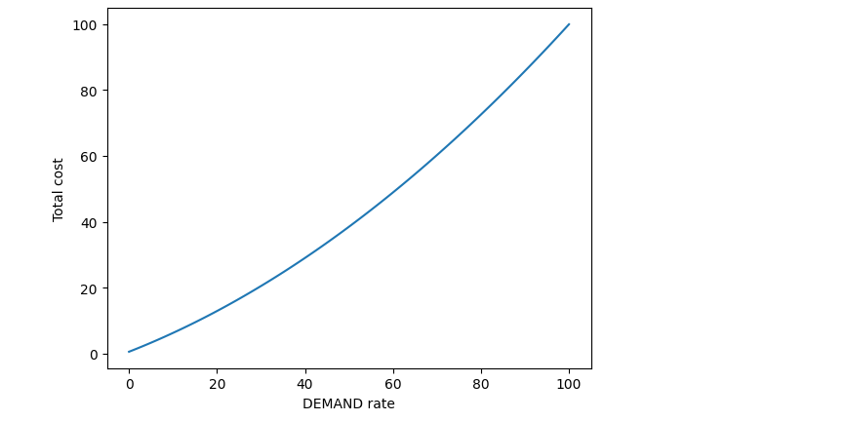
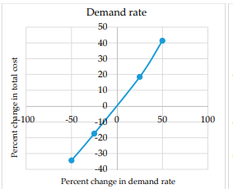
GP27_lot sizing problem
Analyse de sensibilité:
Influence de la demande(D) sur le coût totale(TC):
La courbe de l'évolution du coût totale par rapport aux variations de la demande (en pourcentage):
La courbe tracée par Python:
Figure trouver par les autours de l'article
Figure tracer par language python

Slide 11
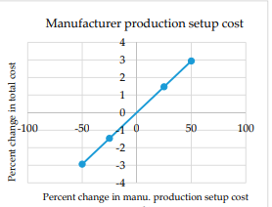
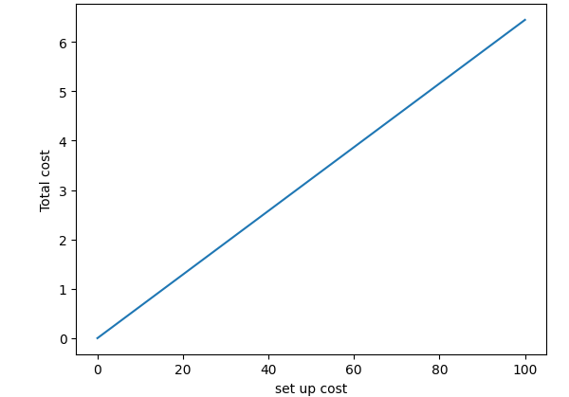
GP27_lot sizing problem
Influence du setup cost(K_m) sur le coût totale(TC):
La courbe de l'évolution du coût totale par rapport aux variations du coût de configuration (en pourcentage):
La courbe tracée par Python:
Figure trouver par les autours de l'article
Figure trouver par python

Slide 12
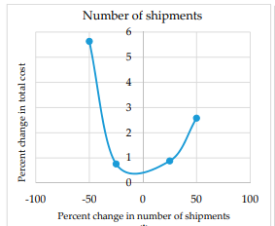
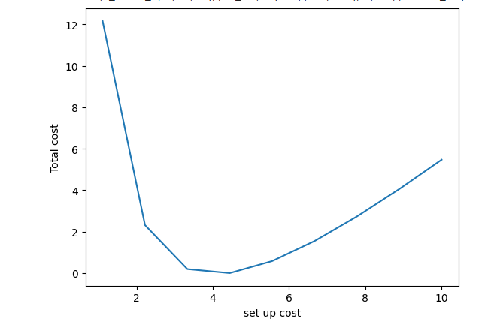
GP27_lot sizing problem
Influence du nombre d’expédition(n) sur le coût totale(TC):
La courbe de l'évolution du coût totale par rapport aux variations du cout de configuration (en pourcentage):
La courbe tracée par python:
Figure trouver par les autours de l'article
Figure trouver par python

Slide 13
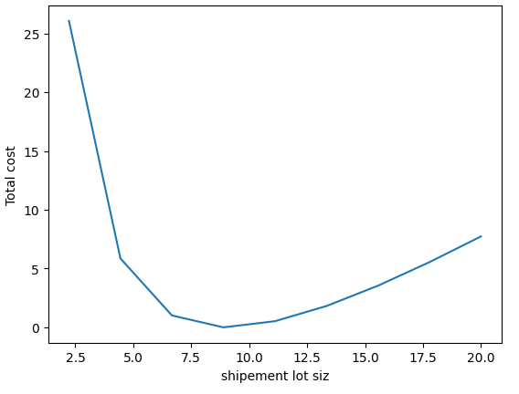
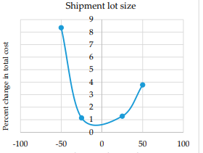
GP27_lot sizing problem
Influence de la taille du lot d’expédition (q) sur le coût totale(TC):
La courbe de l'évolution du coût totale par rapport aux variations du coût de configuration (en pourcentage):
La courbe tracée par Python:
Figure trouver par les autours de l'article
Figure trouver par python

Slide 14

GP27_lot sizing problem
Merci pour votre attention

